Slide 1
BÀI 2. ĐỊNH DẠNG VĂN BẢN VÀ TẠO SIÊU LIÊN KẾT

Slide 2
Câu hỏi 1: Ngôn ngữ đánh dấu siêu văn bản (HTML) dùng để làm gì?
Câu hỏi 2: Cấu trúc của văn bản HTML gồm những phần nào?
ĐÁP ÁN:
Câu hỏi 1: HTML là ngôn ngữ chuyên dụng dùng để tạo trang web
Câu hỏi 2: Cấu trúc của văn bản HTML gồm 2 phần:
- Phần đầu: Xác định thông qua phần tử head, nội dung viết trong cặp thẻ <head> dùng để khai báo tiêu đề trang web, các siêu dữ liệu mô tả trang web.
- Phần thân: Xác định thông qua phần tử body. Nội dung viết trong cặp thẻ <body>

Slide 3
1. TỔ CHỨC CÁC ĐOẠN VĂN BẢN TRONG TRANG WEB
- Nội dung văn bản trên trang web thường được chia thành các đoạn văn bản để các ý được phân tách rõ ràng, giúp văn bản dễ hiểu, dễ đọc.
- Phần tử p dùng để tạo đoạn văn bản trên trang web
- Cách khai báo: <p> Văn bản </p>

Slide 4
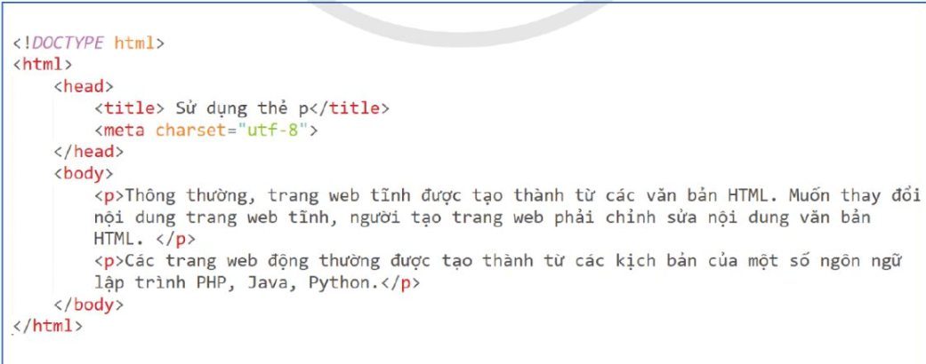
1. TỔ CHỨC CÁC ĐOẠN VĂN BẢN TRONG TRANG WEB
- Ví dụ: Với văn bản HTML sau:

Slide 5
1. TỔ CHỨC CÁC ĐOẠN VĂN BẢN TRONG TRANG WEB
Kết quả hiển thị trên trình duyệt web là:

Slide 6
2. TẠO TIÊU ĐỀ MỤC
- HTML hỗ trợ khai báo tiêu đề mục được phân cấp định nghĩa bởi các phần tử h1, h2, h3, h4, h5, h6.
- Cách khai báo:
<Cấp của tiêu đề mục> Tiêu đề mục </Cấp của tiêu đề mục>
- Theo mặc định trình duyệt web sẽ hiển thị tiêu đề mục với kiểu chữ in đậm và cỡ chữ khác nhau. Phần tử h1 tạo tiêu đề mục với cỡ chữ lớn nhất và giảm dần đến h6.

Slide 7
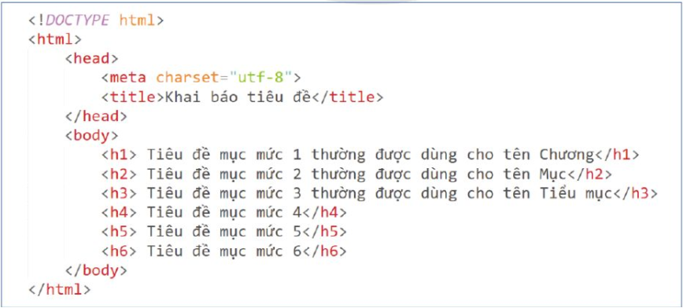
2. TẠO TIÊU ĐỀ MỤC
- Ví dụ: Với văn bản HTML sau:

Slide 8
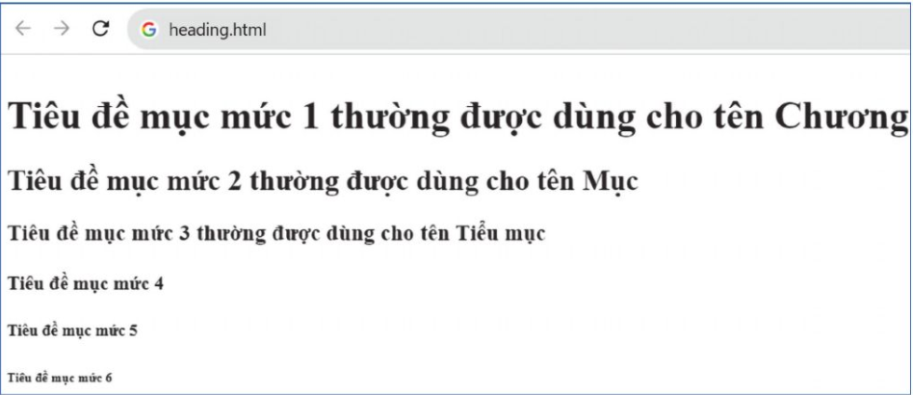
2. TẠO TIÊU ĐỀ MỤC
Kết quả hiển thị trên trình duyệt web là:

Slide 9
3. Làm nổi bật nội dung văn bản
?
Hãy nêu một số cách làm nổi bật nội dung văn bản ở các hệ soạn thảo văn bản mà em đã sử dụng?
☞ Định dạng font chữ, màu chữ cỡ chữ kiểu chữ: in đậm, in nghiêng, gạch chân…
HTML làm nổi bật nội dung trong văn bản bằng cách nào?

Slide 10
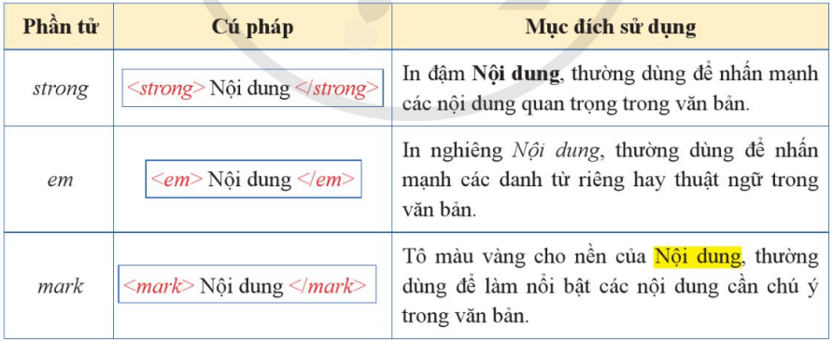
3. Làm nổi bật nội dung văn bản
- HTML làm nổi bật nội dung trong văn bản bằng cách thay đổi định dạng của phần nội dung đó khi hiển thị trên màn hình trình duyệt web
- Một số phần tử dùng để làm nổi bật nội dung văn bản:

Slide 11
3. Làm nổi bật nội dung văn bản
- Ví dụ:
- Kết quả:
Lưu ý: HTML định nghĩa thêm phần tử b để in đậm văn bản và phần tử i để in nghiêng văn bản

Slide 12
4. Tạo siêu liên kết
Giao thức thường là http hoặc https Tên miền là địa chỉ máy chủ chứa tài nguyên web muốn liên kết: Ví dụ: https://www.w3school.com Đường dẫn thường là sự kết hợp giữa tên các thư mục và tên tệp để xác định vị trí cụ thể của tài nguyên web muốn liên kết. Liên kết web thường là dãy ký tự được hiển thị trên trình duyệt web cho phép người dùng nháy chuột vào đó để đếm tài nguyên liên kết. Ví dụ: Tạo siêu liên kết bằng phần tử a

Slide 13
4. Tạo siêu liên kết
Lưu ý: Nếu URL chỉ khai báo địa chỉ website và được viết dưới dạng giao thức// tên miền thì khi nháy chuột vào siêu liên kết trình duyệt web sẽ hiển thị nội dung trang chủ của website được khai báo trong tên miền.
Tạo siêu liên kết giữa các trang web trong cùng thư mục chỉ cần khai báo thành phần đường dẫn là tên tệp của trang web cần kết nối

Slide 14
4. Tạo siêu liên kết
Tạo siêu liên kết đến một phần tử khác trên cùng một trang web dựa vào định danh của nó

Slide 15
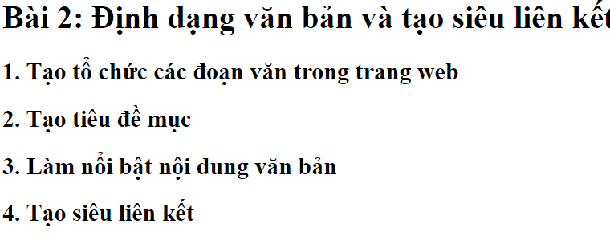
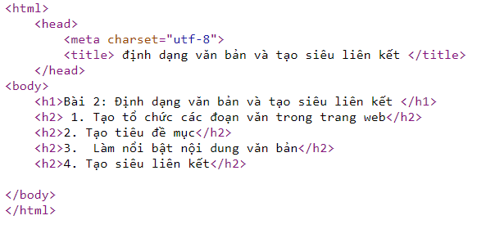
LUYỆN TẬP
Luyện tập 1 trang 45 Tin học 12: em hãy sử dụng các phần tử tạo tiêu đề mục để tạo một trang web hiển thị các tiêu đề mục của nội dung bài học này.

Slide 16
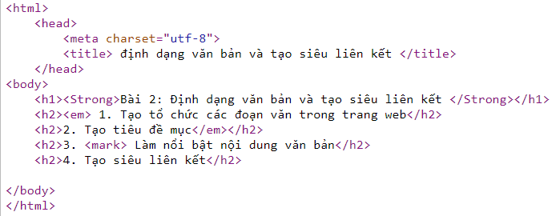
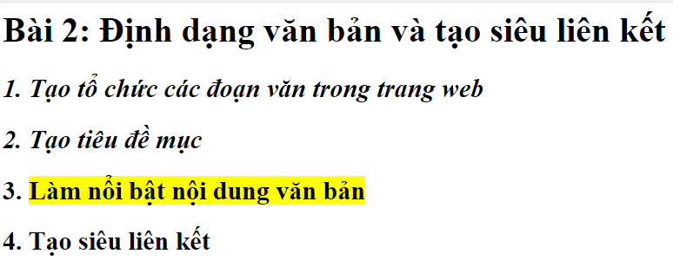
LUYỆN TẬP
Luyện tập 2 trang 45 Tin học 12: em hãy sử dụng các phần tử strong, em, mark để làm nổi bật các mục đã tạo ở câu 1

Slide 17
VẬN DỤNG
Câu hỏi /trang 45: Em hãy kết hợp sử dụng các phần tử tạo tiêu đề mục từ h1 đến h6 với phần tử tạo đoạn văn bản p và phần tạo siêu liên kết a để soạn văn bản HTML Có nội dung giới thiệu về trường em. Lưu văn bản và mở bằng trình duyệt web.

